Slide 1
PSICOLOGIA DELLA FORMAZIONE
Prefazione e dialoghi
Una sintesi
Farnese & Ghislieri (2026). Psicologia della formazione. Dall'apprendimento delle persone allo sviluppo organizzativo. Milano: Cortina.

Slide 2
Prefazione – G. Scaratti
Un portale per la psicologia della formazione
Situatività: la formazione parte dai contesti lavorativi concreti e valorizza l’esperienza delle persone.
Trasformazione: sostiene nuovi modi di vivere e interpretare il lavoro, attraverso il coinvolgimento consapevole del formatore e il confronto tra prospettive diverse.
Riflessività: favorisce la rilettura critica dell’esperienza e la revisione dei propri presupposti.
Umiltà epistemologica: riconosce i partecipanti come portatori di saperi situati e richiede una gestione responsabile del potere formativo.
Finalità: affrontare problemi reali e, nello stesso tempo, aprire interrogativi sul significato dell’agire.

Slide 3
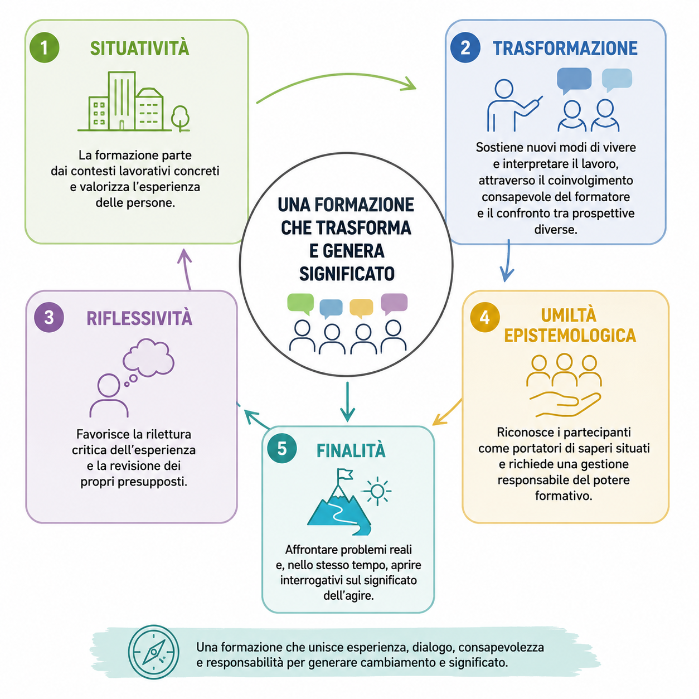
Prefazione – G. Scaratti
Un portale per la psicologia della formazione

Slide 4
Per riflettere – Cesare Kaneklin e Silvia Gilardi
Per riflettere. La formazione per le organizzazioni
Evoluzione: la formazione psicosociale passa dallo “svelare” le dinamiche di gruppo al “far vedere diversamente” l’organizzazione, fino alla formazione come ricerca svolta nei contesti di lavoro.
Metodo: la conoscenza non si trasmette soltanto, si costruisce con i partecipanti, confrontando esperienza professionale e sapere specialistico.
Sfide attuali: individualizzazione del supporto, contrasto della sfiducia organizzativa, comprensione dell’innovazione tecnologica e culturale, gestione di conflitti e pressioni.
Relazione: la formazione deve preservare comunità, dialogo e spazi di riflessione, evitando di ridursi alla sola trasmissione online di contenuti.
Finalità: imparare a “divergere per convergere”, costruendo collaborazione, integrazione e cambiamento democratico attraverso il coinvolgimento delle persone.

Slide 5
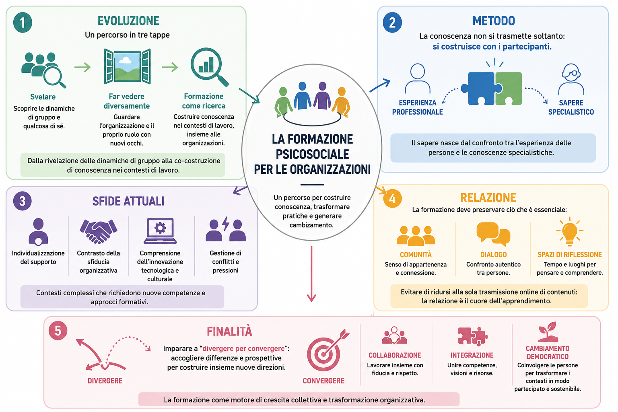
Per riflettere – Cesare Kaneklin e Silvia Gilardi
Per riflettere. La formazione per le organizzazioni

Slide 6
Per riflettere – Gian Piero Quaglino e Chiara Ghislieri
Per riflettere. La domanda di formazione
Evoluzione: la formazione nasce come sviluppo della cultura manageriale, unendo saperi specialistici e relazionali, ma la successiva commercializzazione ne ha ridotto qualità, profondità e visione futura.
Apprendimento: nel tempo si sono indebolite l’attenzione alle identità organizzative e la sperimentazione di metodi capaci di andare oltre lezioni e contenuti standardizzati.
Riposizionamento: con l’aiuto delle nuove tecnologie è possibile gestire la componente trasmissiva e istruttiva (“da remoto”), lasciando alla formazione gli spazi di ricerca, confronto, presenza e apprendimento profondo.
Contributo psicologico: la psicologia valorizza la persona, le relazioni, i gruppi e le organizzazioni, esplorando l’esperienza invece di limitarsi a trasmettere regole.
Qualità: contro quantificazione e burocratizzazione, la differenza è fatta dal formatore, dal suo profilo di saperi, dalla sua capacità di incontrare le persone e adattare il percorso alle domande emergenti.

Slide 7
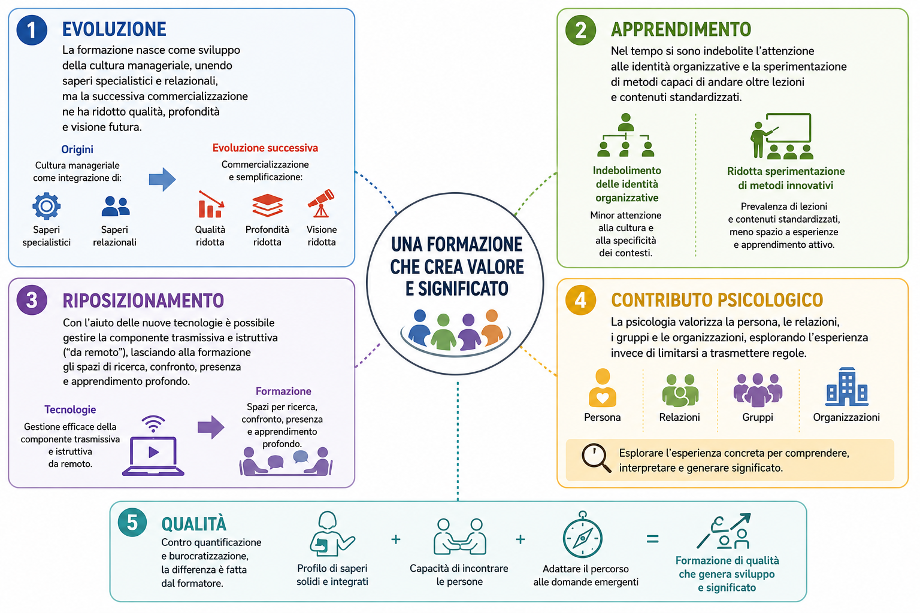
Per riflettere – Gian Piero Quaglino e Chiara Ghislieri
Per riflettere. La domanda di formazione

Slide 8
Per riflettere – Guido Sarchielli e Dina Guglielmi
Per riflettere. La progettazione di un intervento formativo
Progettazione strategica: la formazione non è un dispositivo tecnico neutrale, ma un processo da collegare agli obiettivi organizzativi, alla gestione delle persone e al cambiamento.
Analisi dei problemi: prima di proporre un intervento occorre verificare che alla base ci sia davvero una carenza di competenze (o se siano legati a conflitti di ruoli, malfunzionamenti nei processi, risorse inadeguate, …)
Approccio evidence based: i bisogni vanno analizzati a livello organizzativo, lavorativo e individuale, definendo obiettivi basati su competenze situate e prestazioni osservabili.
Partecipazione e contesto: l’efficacia richiede apprendimento attivo, motivazione, feedback, sicurezza psicologica e condizioni organizzative favorevoli.
Valutazione: deve essere prevista fin dalla progettazione, superando il solo gradimento e misurando performance, cambiamenti comportamentali, trasferimento delle competenze e impatto organizzativo.

Slide 9
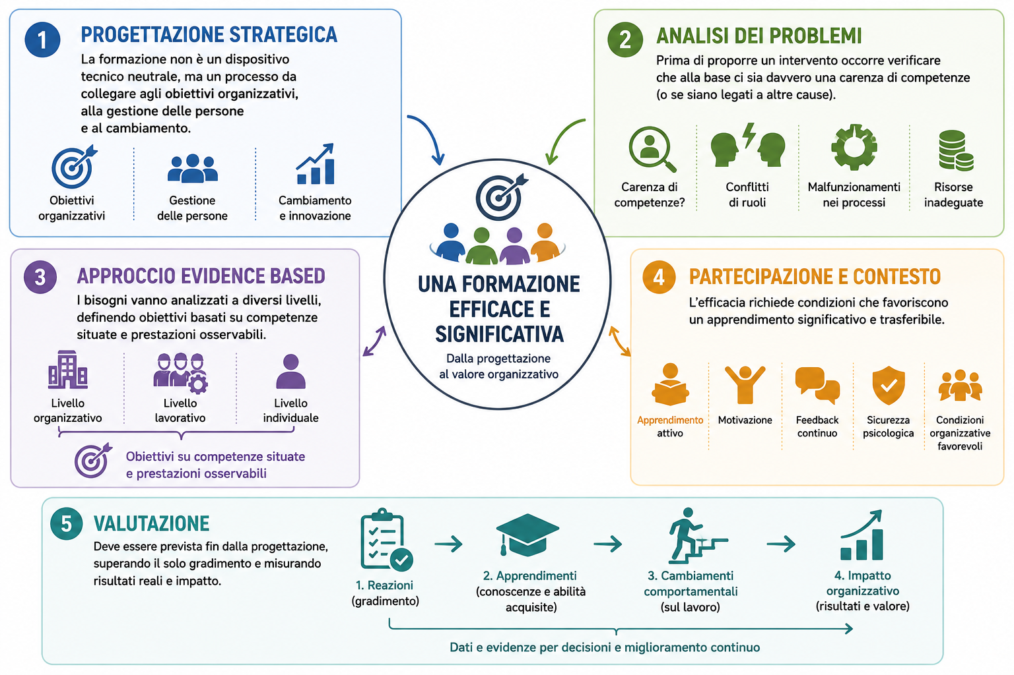
Per riflettere – Guido Sarchielli e Dina Guglielmi
Per riflettere. La progettazione di un intervento formativo

Slide 10
Per riflettere – Giuseppe Scaratti e Silvia Ivaldi
Per riflettere. Una formazione diffrattiva
Formazione diffrattiva: l’apprendimento nasce dall’intreccio tra persone, tecnologie, oggetti, linguaggi e contesti materiali e sociali.
Trasformazione: la formazione apre nuove rappresentazioni di sé e del mondo, sostenendo la riconfigurazione dell’identità personale e professionale.
Conoscenza condivisa: formazione, consulenza e ricerca producono significati collegando soggetti, pratiche ed esperienze concrete.
Riflessività: dialogo, emozioni, narrazioni e confronto tra prospettive permettono di rileggere criticamente l’esperienza.
Condizioni e finalità: sicurezza psicologica, partecipazione e adeguate condizioni organizzative favoriscono una formazione critica, emancipativa e orientata a un nuovo umanesimo.

Slide 11
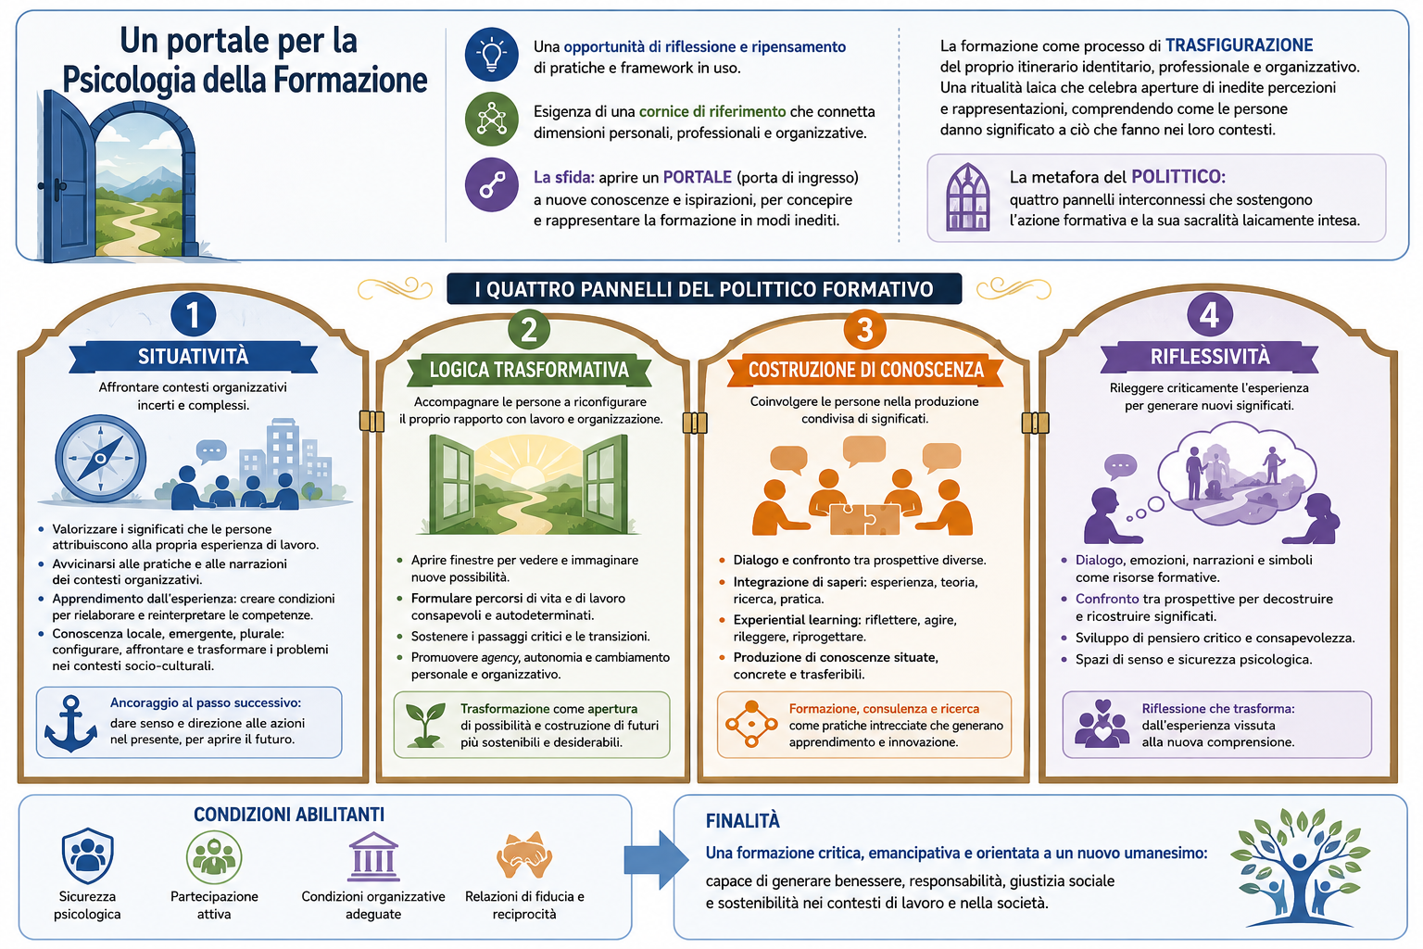
Per riflettere – Giuseppe Scaratti e Silvia Ivaldi
Per riflettere. Una formazione diffrattiva

